Slide 1

Réforme du lycée
Cadre général
Programmes d’arts plastiques
Place de l’oral
Questionnement transversal :
se penser et se situer comme artiste
FORMATION LUNDI 6 MAI 2019

Slide 2

1.
Cadre général

Slide 3
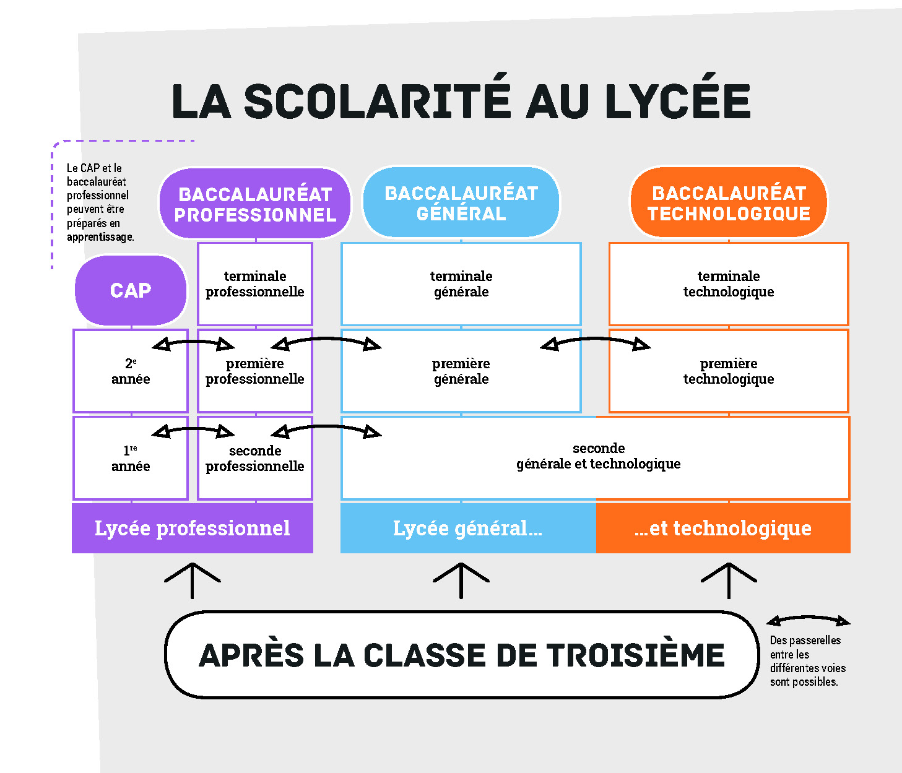

Slide 4
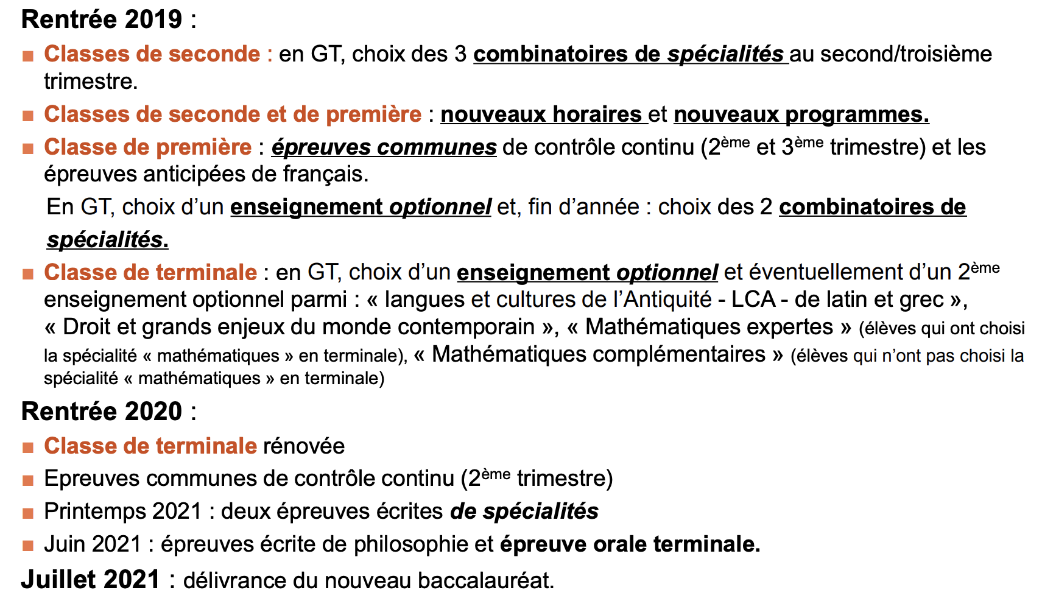

Slide 5
La seconde générale et technologique
Au lycée général et technologique, la classe de seconde est commune à tous les élèves.
Ils suivent des cours communs
  Français
  Histoire – géographie
  Langue vivante A et langue vivante B
  Sciences économiques et sociales
  Mathématiques
  Physique – chimie
  Sciences de la vie et de la Terre
  Education physique et sportive
  Enseignement moral et civique
  Sciences numériques et technologie
Ils bénéficient d’un accompagnement
  Un test de positionnement en début d’année pour connaître ses acquis et ses besoins en français et en mathématiques
  Un accompagnement personnalisé en fonction des besoins de l’élève
  Du temps consacré à l’orientation
Ils choisissent
1 enseignement optionnel parmi
langue vivante C
arts
EPS
langues
et cultures de l’Antiquité
1 enseignement optionnel technologique
Santé Social
Science et Laboratoire …
Au cours de l’année de seconde, chaque élève réfléchit à la suite de son parcours vers la voie technologique ou la voie générale.

Slide 6
La voie GENERALE en 1re et Terminale
Tous les élèves suivent des enseignements communs :
  Français / Philosophie
  Histoire – géographie
  Enseignement moral et civique
  Langue vivante A et langue vivante B
  Education physique et sportive
  Enseignement scientifique
Les élèves suivent des enseignements de spécialité
  Arts
  Humanités, littérature et philosophie
  Littérature et langues et cultures de l’Antiquité
  Langues, littératures et cultures étrangères et régionales
  Histoire-géographie, géopolitique et sciences politiques
  Sciences économiques et sociales
  Mathématiques
  Physique-chimie
  Sciences de la vie et de la Terre
  Numérique et sciences informatiques
  Sciences de l’ingénieur
  Biologie-écologie (lycées agricoles)
Ils choisissent
1 enseignement optionnel
Dès la 1re :
langue vivante C
arts
EPS
langues
et cultures de l’Antiquité
En Terminale :
Maths expert
Maths complémentaire
Droits et grands enjeux du monde contemporain
Les enseignements de spécialité permettent d’approfondir ce qui motive et qui prépare à l’enseignement supérieur.

Slide 7
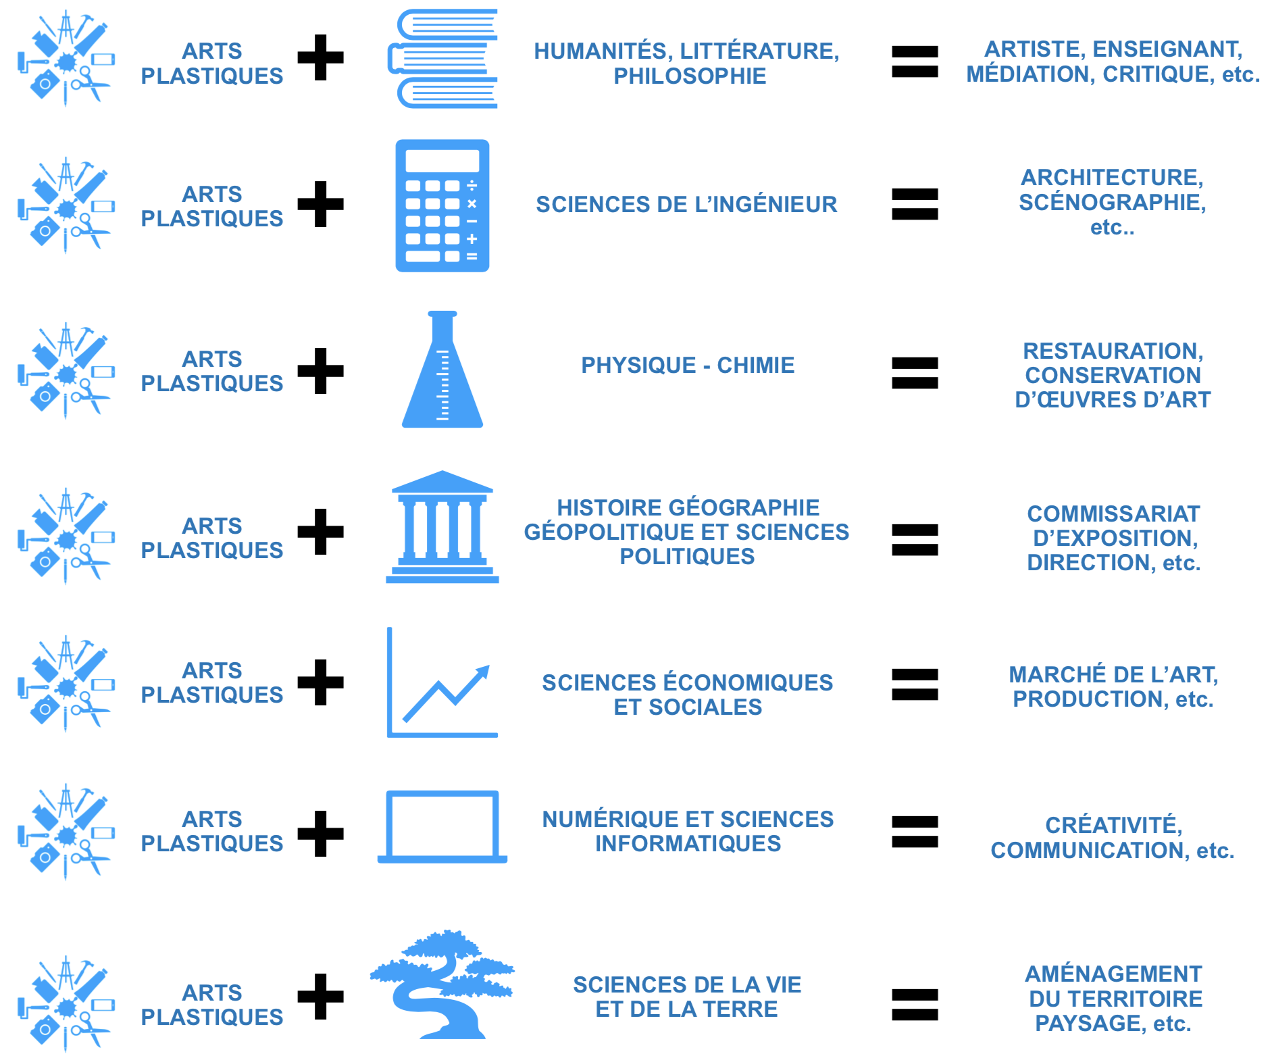
ARTS PLASTIQUES
ENSEIGNEMENT DE SPECIALITE
DOCUMENT : Brice Sicart IA-IPR Académie de Créteil
https://sd-6.archive-host.com/membres/up/04ce97aaeca19e44a8a64c27408c7eeaf06fa306/Formation_Creteil/Accompagner_Reforme_Lycee.pdf

Slide 8
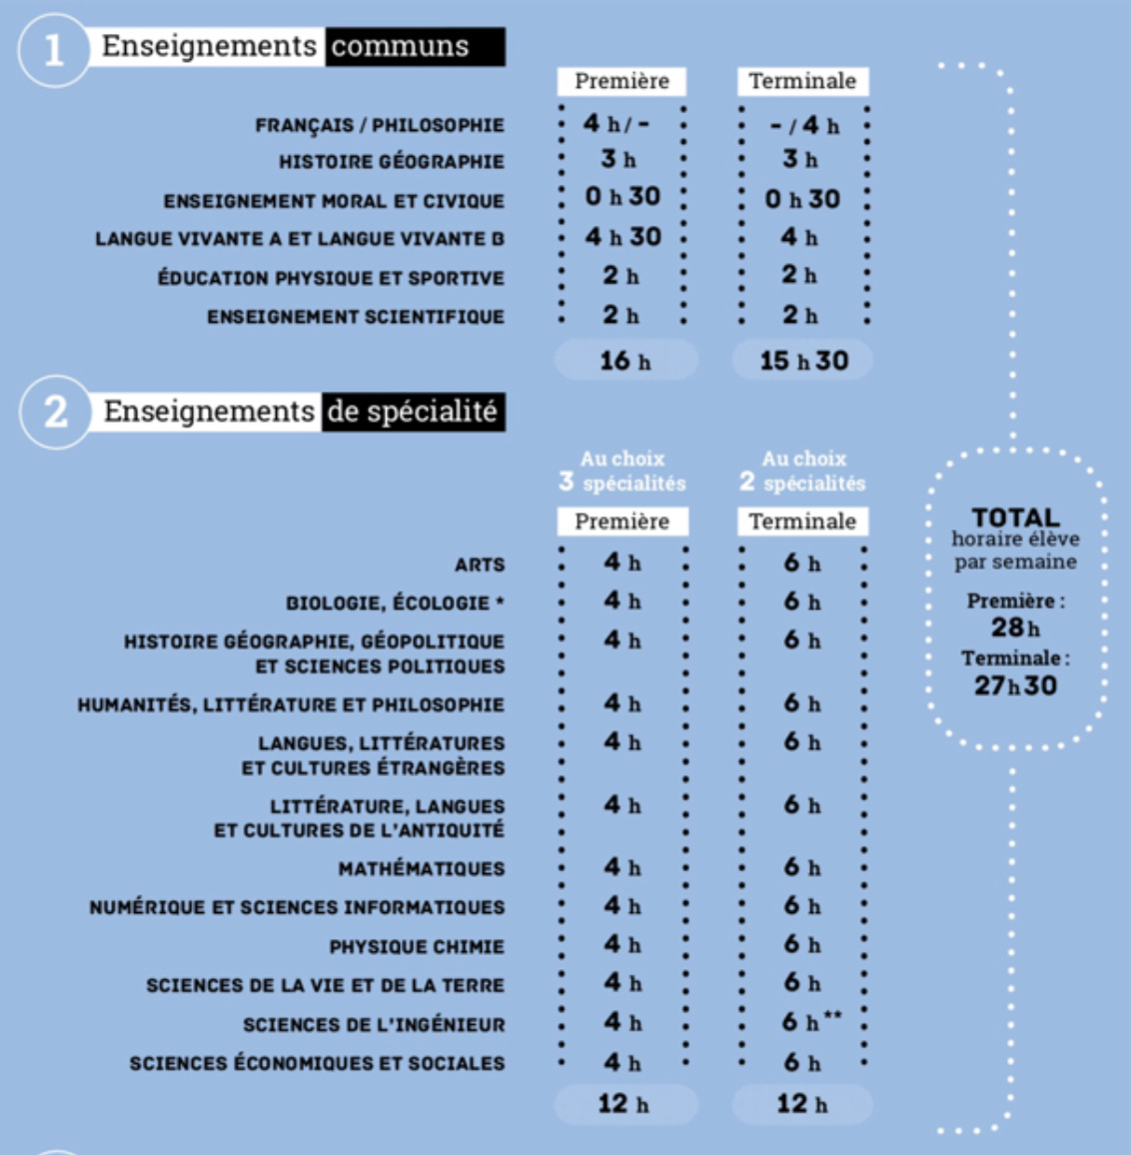

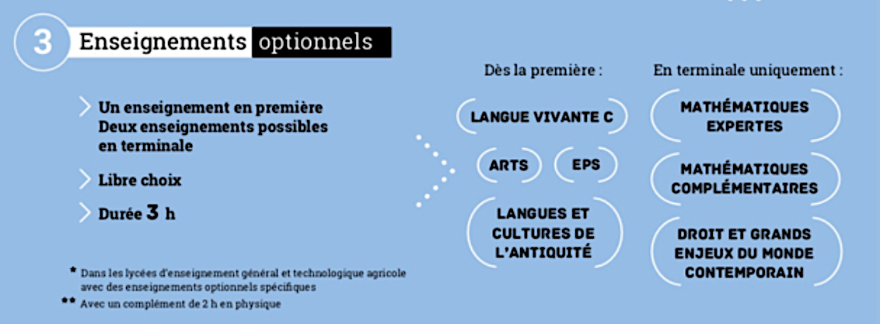

Slide 9
2.
Les épreuves du baccalauréat

Slide 12
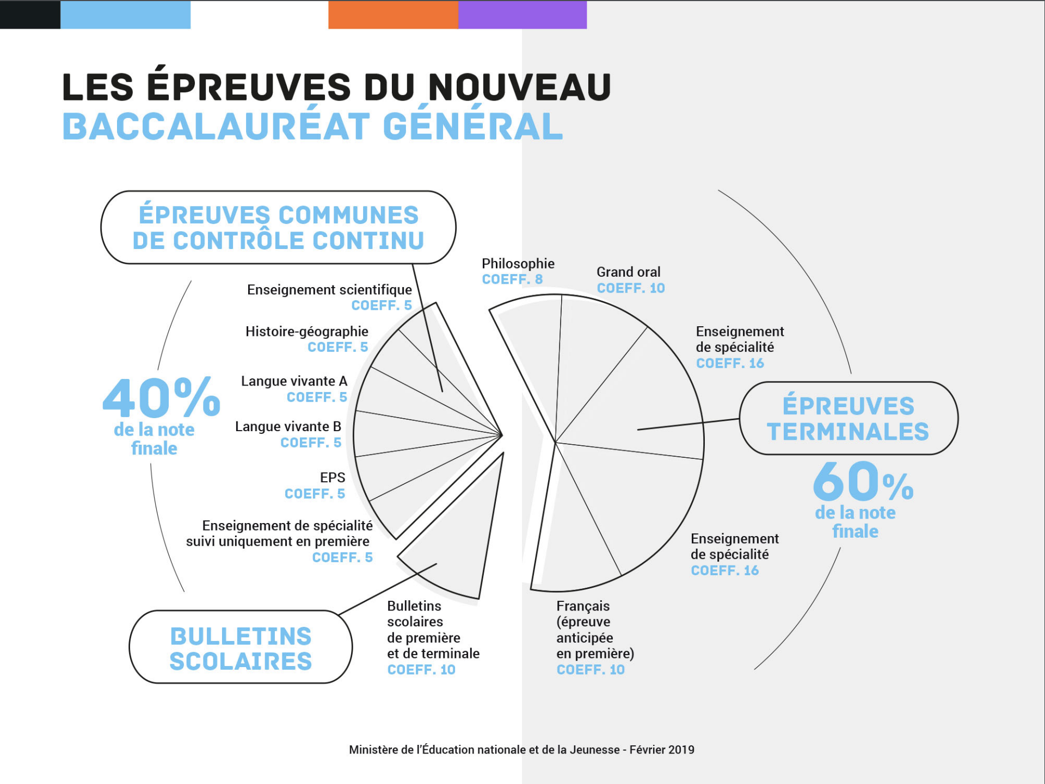
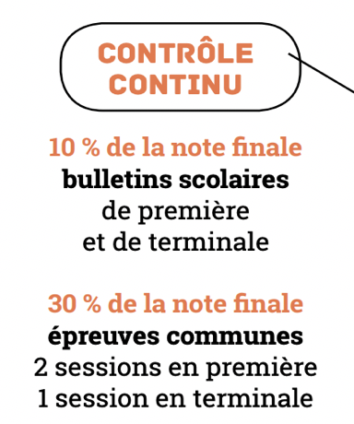
EN +
Notes:
Les épreuves communes concernent les disciplines non évaluées lors des épreuves finales et la discipline de spécialité non poursuivie en terminale. Pour garantir l’égalité entre tous les copies sont anonymes et corrigées par d’autres professeurs que ceux des élèves
Les sujets sont issus d’une banque nationale numérique
L’EPS est évalué tout au long de l’année de terminale

Slide 13
BACCALAUREAT 2021
Enseignement des arts plastiques
■ ENSEIGNEMENT OPTIONNEL
en contrôle continu : 10% (bulletins scolaires)
■ ENSEIGNEMENT DE SPÉCIALITÉ
FIN DE PREMIÈRE SI NON POURSUIVI
épreuve coefficient 5 (contrôle continu)
+
EPREUVE TERMINALE
_ oral de 30 minutes
_ écrit
Coefficient 16
GRAND ORAL
_ Porte sur un projet adossé à un ou deux enseignements de spécialité choisis par le candidat.
Coefficient 10

Slide 14
◉ première partie :
compétences pratiques (15 min)
ÉPREUVE EN FIN DE 1ère ENSEIGNEMENT DE SPÉCIALITÉ non poursuivi
Épreuve orale Durée :
30 minutes
(sans préparation)
Coefficient 5
Présentation de 2 productions abouties + carnet de travail 5 à 7 min. + dialogue avec le jury
◉ deuxième partie :
connaissances et compétences culturelles (15 min)
Présentation d’une œuvre choisie par le jury parmi un corpus de 5 œuvres travaillées pendant l’année

Slide 15
• Les programmes de l’enseignement optionnel et de l’enseignement de spécialité sont structurés de manière commune :
• 3 groupes de compétences travaillées ;
• 3 champs de questionnements :
• champ des questionnements plasticiens structurés autour de 3 groupes de domaines d’étude ;
• champ des questionnements artistiques interdisciplinaires ;
• champ des questionnements artistiques transversaux.
•Cependant, les parcours de formation de l’enseignement optionnel et de l’enseignement de spécialité ne s’insèrent pas dans les mêmes dispositions réglementaires :
• l’enseignement optionnel n’engage à aucune continuité de suivi, il est accessible à tous les niveaux des cycles du lycée et peut être renoncé dans les mêmes conditions ;
• l’enseignement de spécialité forme un ensemble homogène au cycle terminal ayant un poids important au baccalauréat, même si le passage de 3 spécialités en 1° à 2 spécialités en Tle induit le renoncement de certains élèves ;
• l’enseignement optionnel de 2° doit jouer un rôle spécifique : continuité avec la scolarité obligatoire, irrigation des enseignements optionnel et de spécialité, attractivité de la discipline et intégration de tous les profils d’élèves ;
• l’enseignement optionnel est cumulable avec celui de spécialité, ce qui induit des enjeux de cohérence et de complémentarité entre ces deux voies.
Christian Vieaux et Philippe Galais, IGEN en arts plastiques - Accompagnement des programmes du lycée - Champs de questionnements des programmes de l'enseignement optionnel et de spécialité : proportions, visées, organisations et interactions - Avril 2019

Slide 16
3.
Programmes d’arts plastiques du lycée
Priorités d’élaboration

Slide 17
Programmes d’arts plastiques du lycée
1. Cohérence verticale
7 priorités ayant présidé à l’élaboration des programmes de l’enseignement optionnel et de l’enseignement de spécialité́ en arts plastiques
2. Structuration commune
3. Compétences travaillés au départ
4. Renforcer les dimensions pédagogiques
5. Elargir la perspective d’orientation
6. Affirmer la transversalité
7. Favoriser les agencements programmatiques et pédagogiques

Slide 18
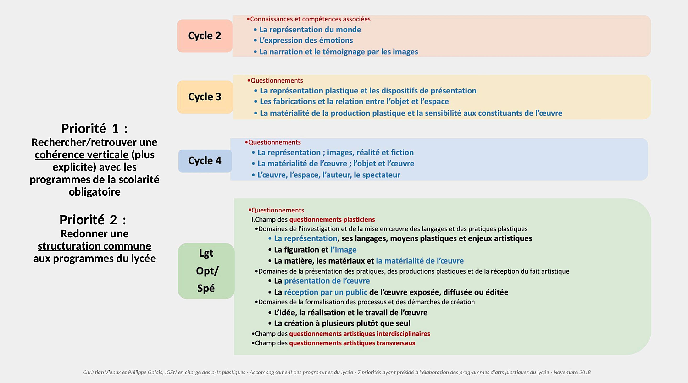

Slide 19
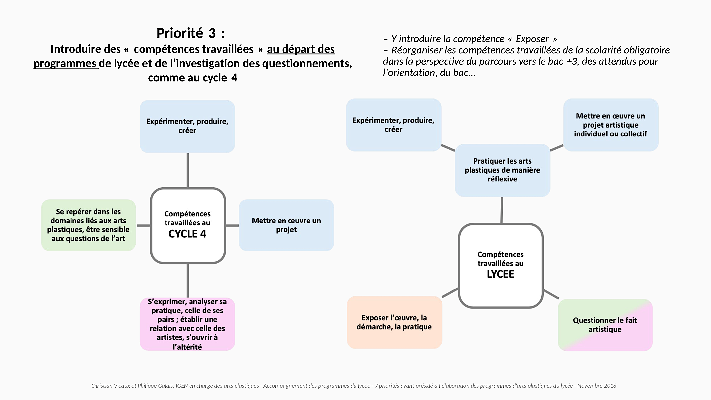

Slide 20
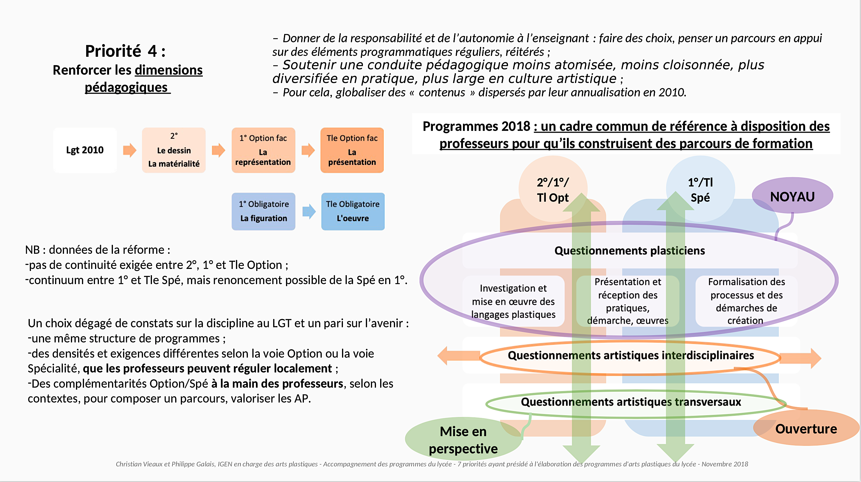
Notes:
Donner de la responsabilité et de l’autonomie à l’enseignant : faire des choix, penser un parcours en appui sur des éléments programmatiques réguliers réitérés
Soutenir une conduite pédagogique moins atomisée, moins cloisonnée plus diversifiée, plus large en culture artistique
Pour cela globaliser des contenus dispersés par leur annualisation en 2010

Slide 21
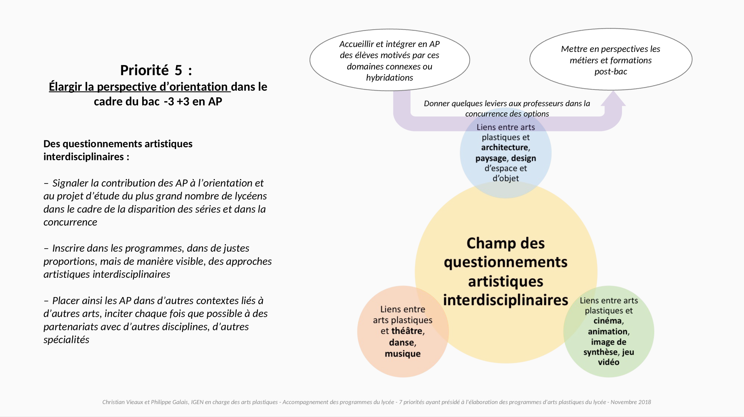
Notes:
Signaler la contribution des AP à l’orientation et au projet d’étude du plus grand nombre de lycéens dans le cadre de la disparition des séries et dans la concurrence
Inscrire les programmes dans de justes proportions mais de manière visible des approches artistiques interdisciplinaires
Placer ainsi les arts plastiques dans d’autres contextes liés à d’autres arts, inciter chaque fois que possible à des partenariats avec d’autres disciplines d’autres spécialités

Slide 22
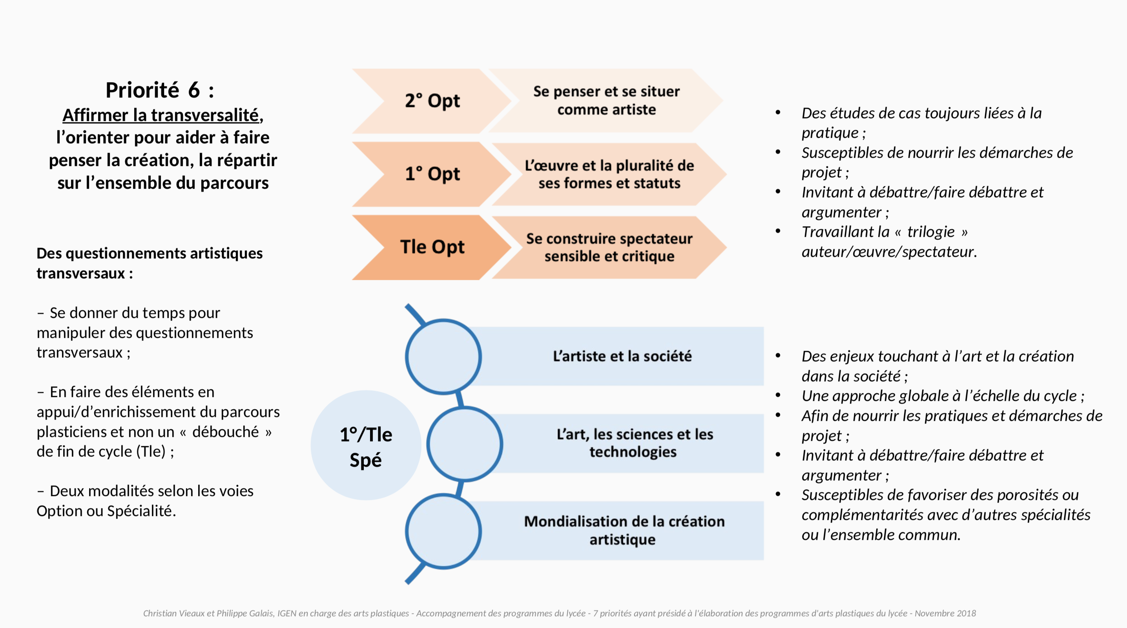

Slide 23
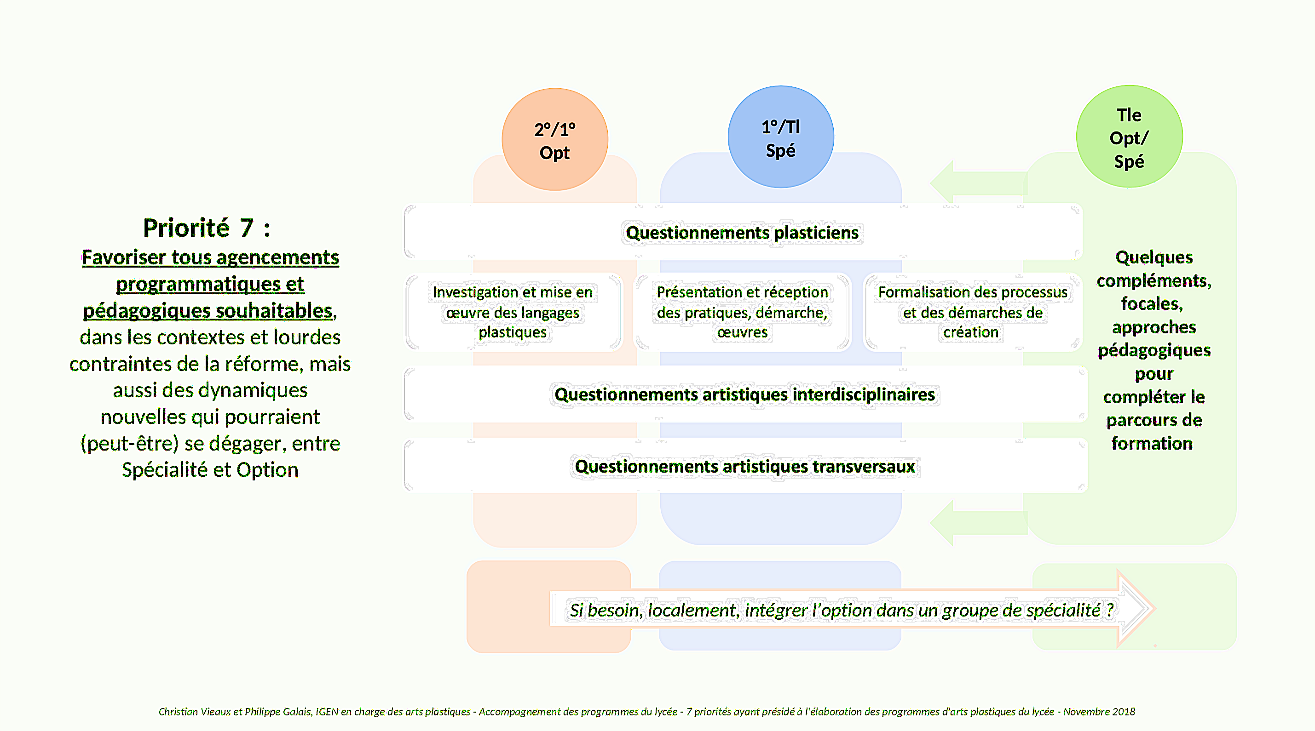

Slide 24
4.
Structuration et dynamique curriculaires

Slide 25
PRATIQUER
Arts
plastiques
CULTIVER
CONTRIBUER
REGARDER

Slide 26
Les programmes d’arts plastiques
sont élaborés dans une logique curriculaire
→ articulation de toutes leurs composantes sur l’ensemble du lycée
Compétences travaillées et attendues,
Questionnements (plasticiens, artistiques transversaux, artistiques interdisciplinaires)
connaissances et notions à travailler
Principes didactiques et pratiques pédagogiques à mettre en œuvre
Il forme ainsi un cadre commun de référence concourant à favoriser cohérence et continuité, fluidité et souplesse dans les apprentissages.

Slide 27
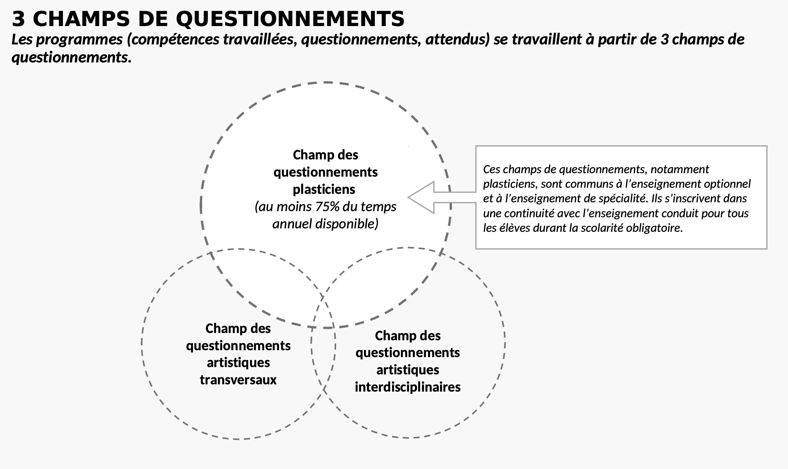

Slide 28
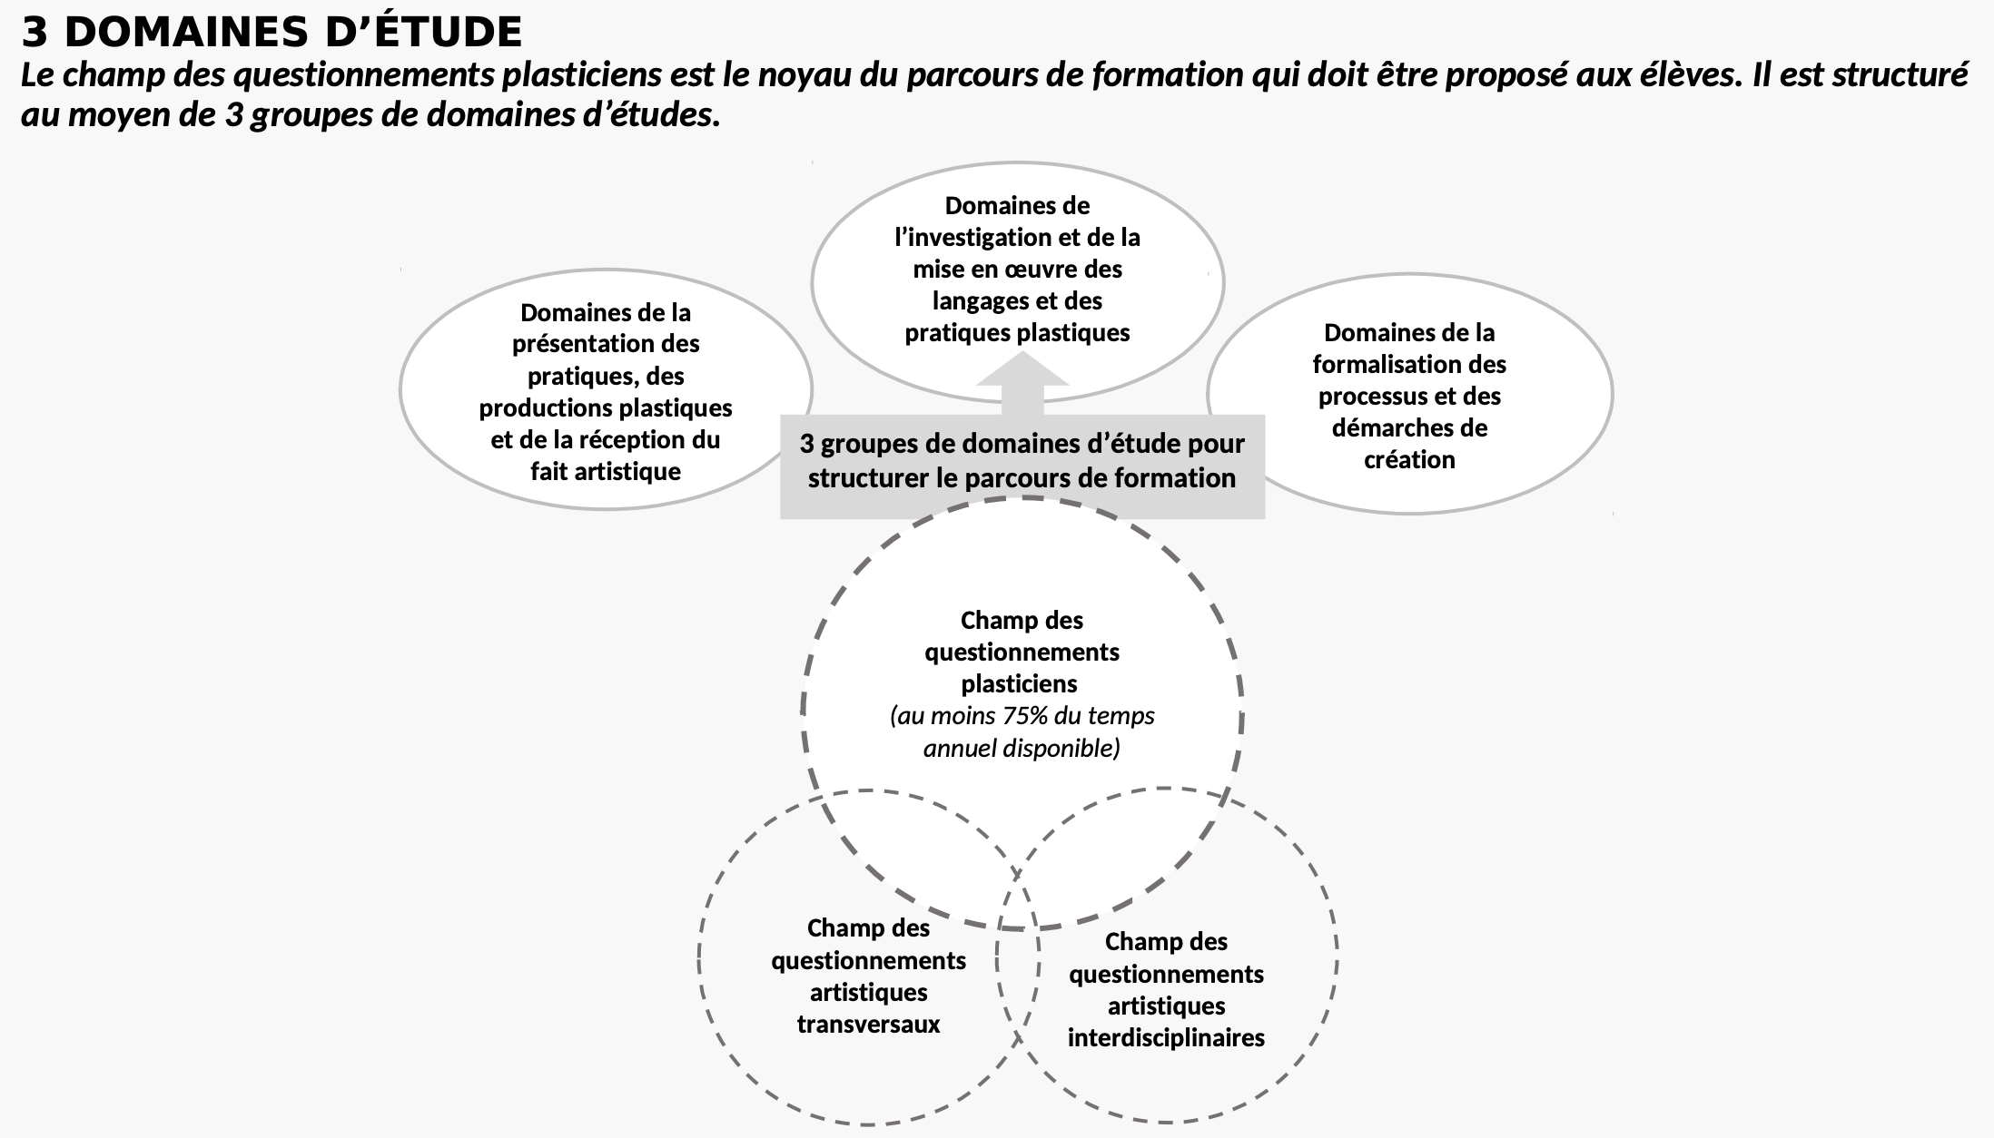

Slide 29
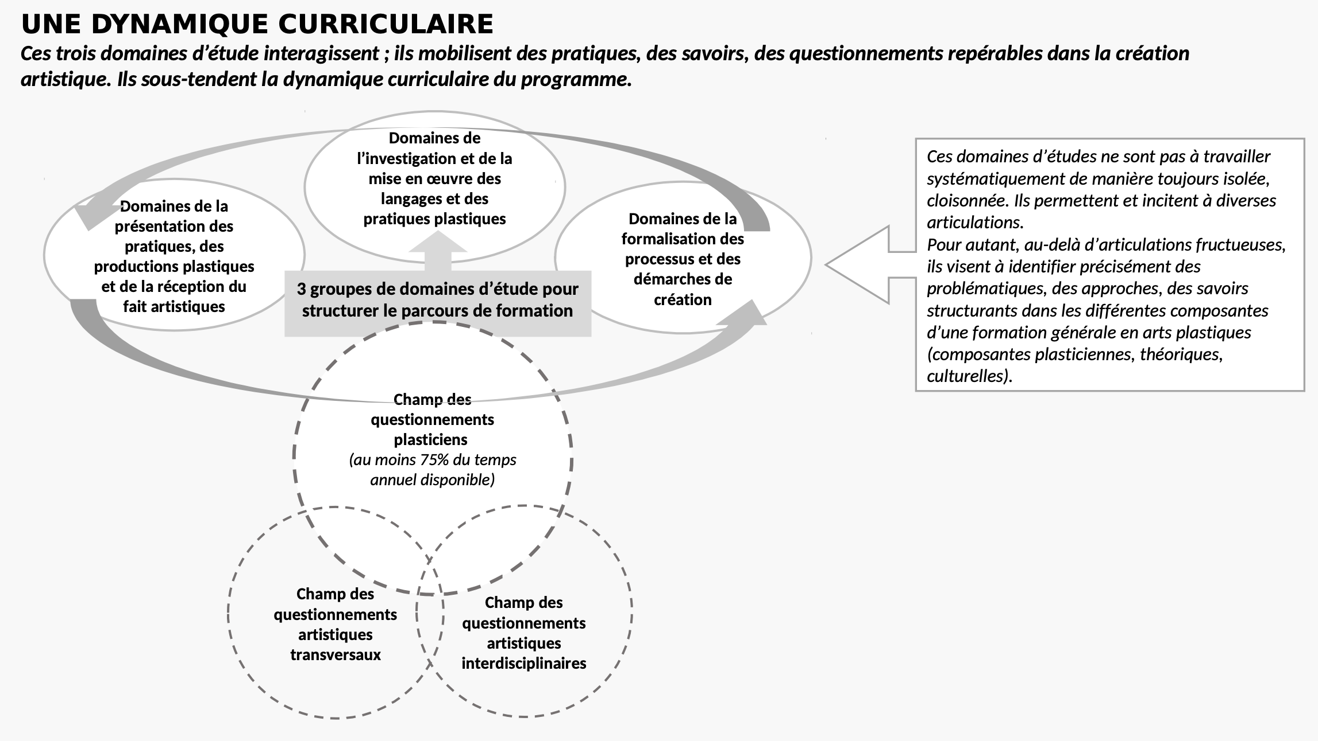

Slide 30
5.
Synthèse des programmes

Slide 31
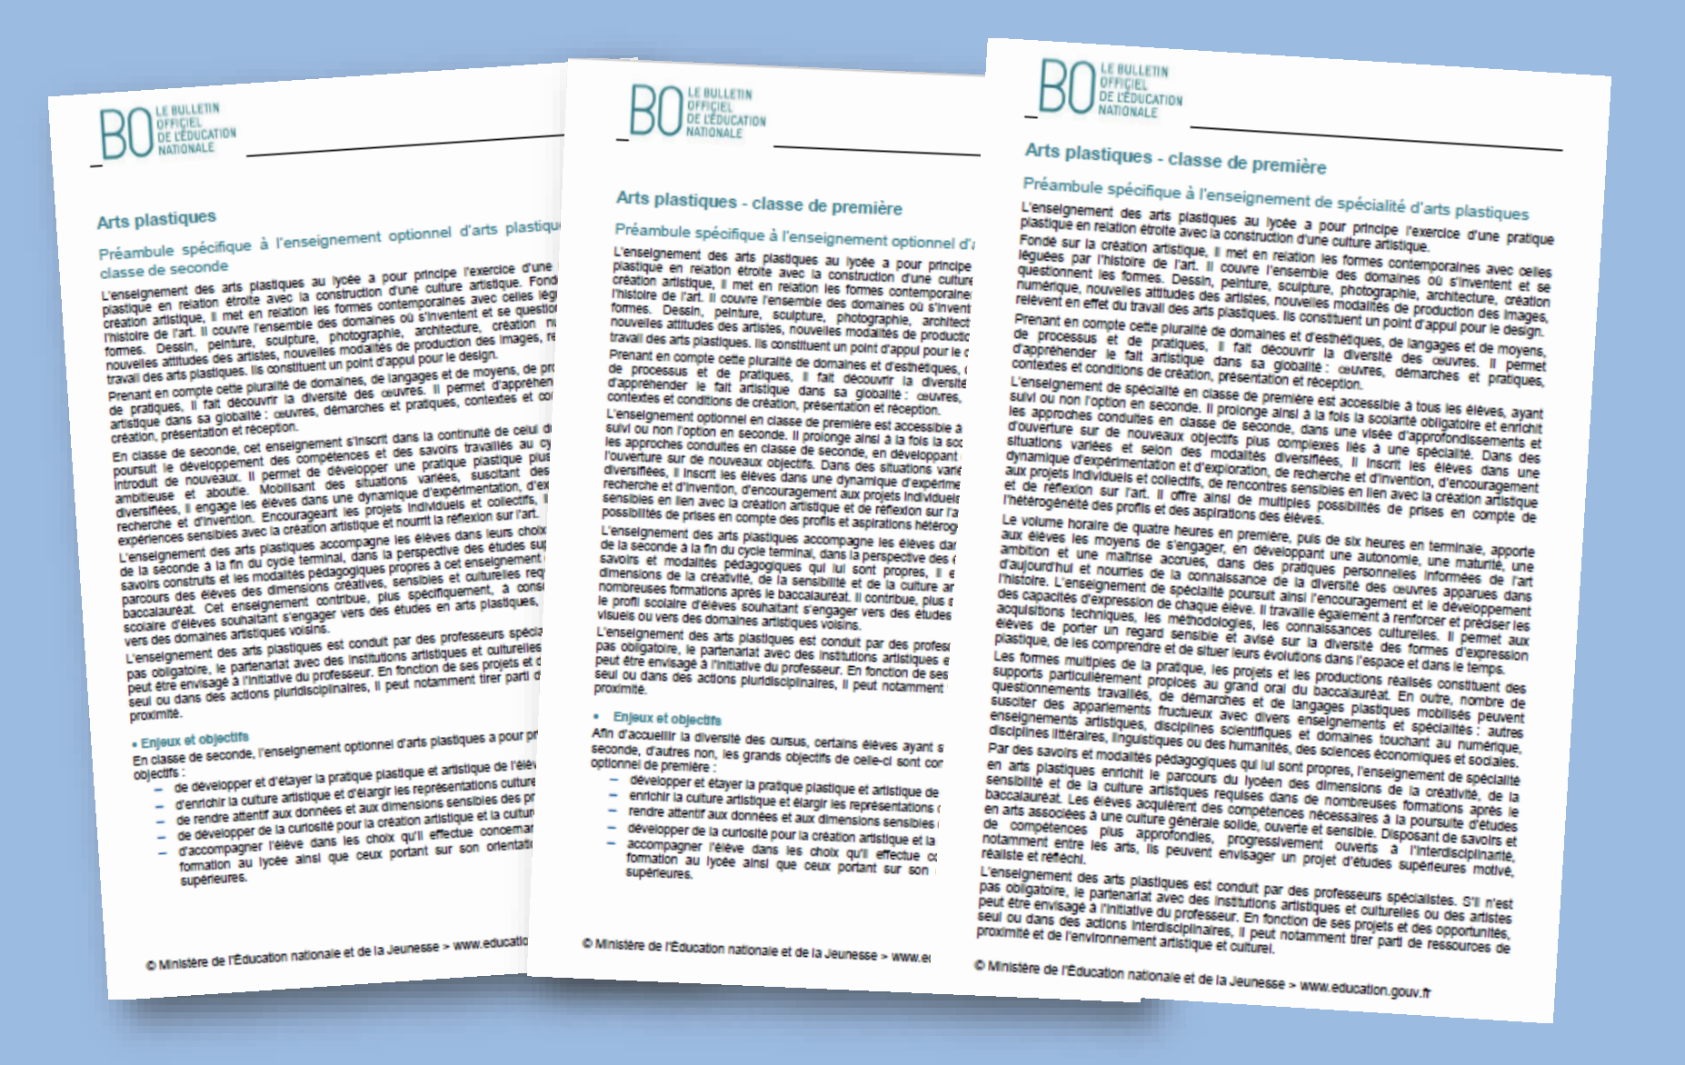

Slide 32
On passe d’un enseignement facultatif
à un enseignement optionnel.
■ Toujours accessible de la voie générale et pour toutes les séries* de la voie technologique. (*séries maintenues dans cette voie)
■ Nouveaux programmes :
en résonnance avec l’enseignement de spécialité

Slide 33
EN +
PRÉAMBULE DES PROGRAMMES classe de seconde :
« À partir des domaines d’étude structurant les champs de questionnements, des situations de pratiques et de projets sont à mettre en place.
Cet ensemble garantit les éléments communs de la formation en arts plastiques et assure la continuité avec l’enseignement dispensé au collège.
Des questionnements à déduire sont associés.
Le professeur n’a pas à les traiter de manière exhaustive.
Il opère des choix parmi ceux-ci, en fonction de leur correspondance aux projets développés, aux apprentissages conduits et aux découvertes des élèves. »
Construction d’un parcours et progressivité entre les niveaux

Slide 34
2nde & 1ère
Questionnements plasticiens
Investigation et mise en œuvre des langages et pratiques plastiques
La présentation des pratiques, productions et réception du fait artistique
La formalisation des processus et des démarches de création
La représentation, langages, moyens plastiques et enjeux artistiques
La matière, les matériaux et la matérialité de l’œuvre
La présentation de l’œuvre
Réception de l’œuvre exposée diffusée ou éditée
Idée, réalisation et travail de l’œuvre
Projet
La figuration et l’image
Création à plusieurs plutôt que seul
EN SPECIALITE :
La non figuration
EN SPECIALITE
La monstration et diffusion de l’œuvre

Slide 35
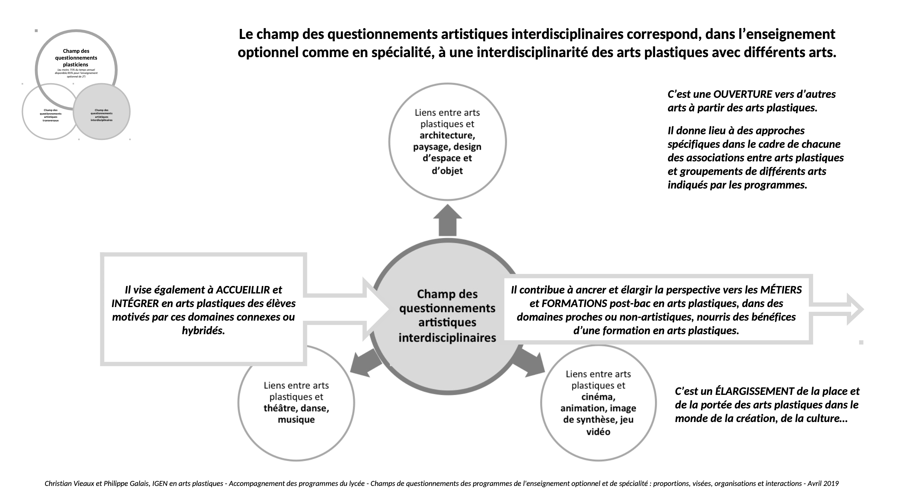

Slide 36
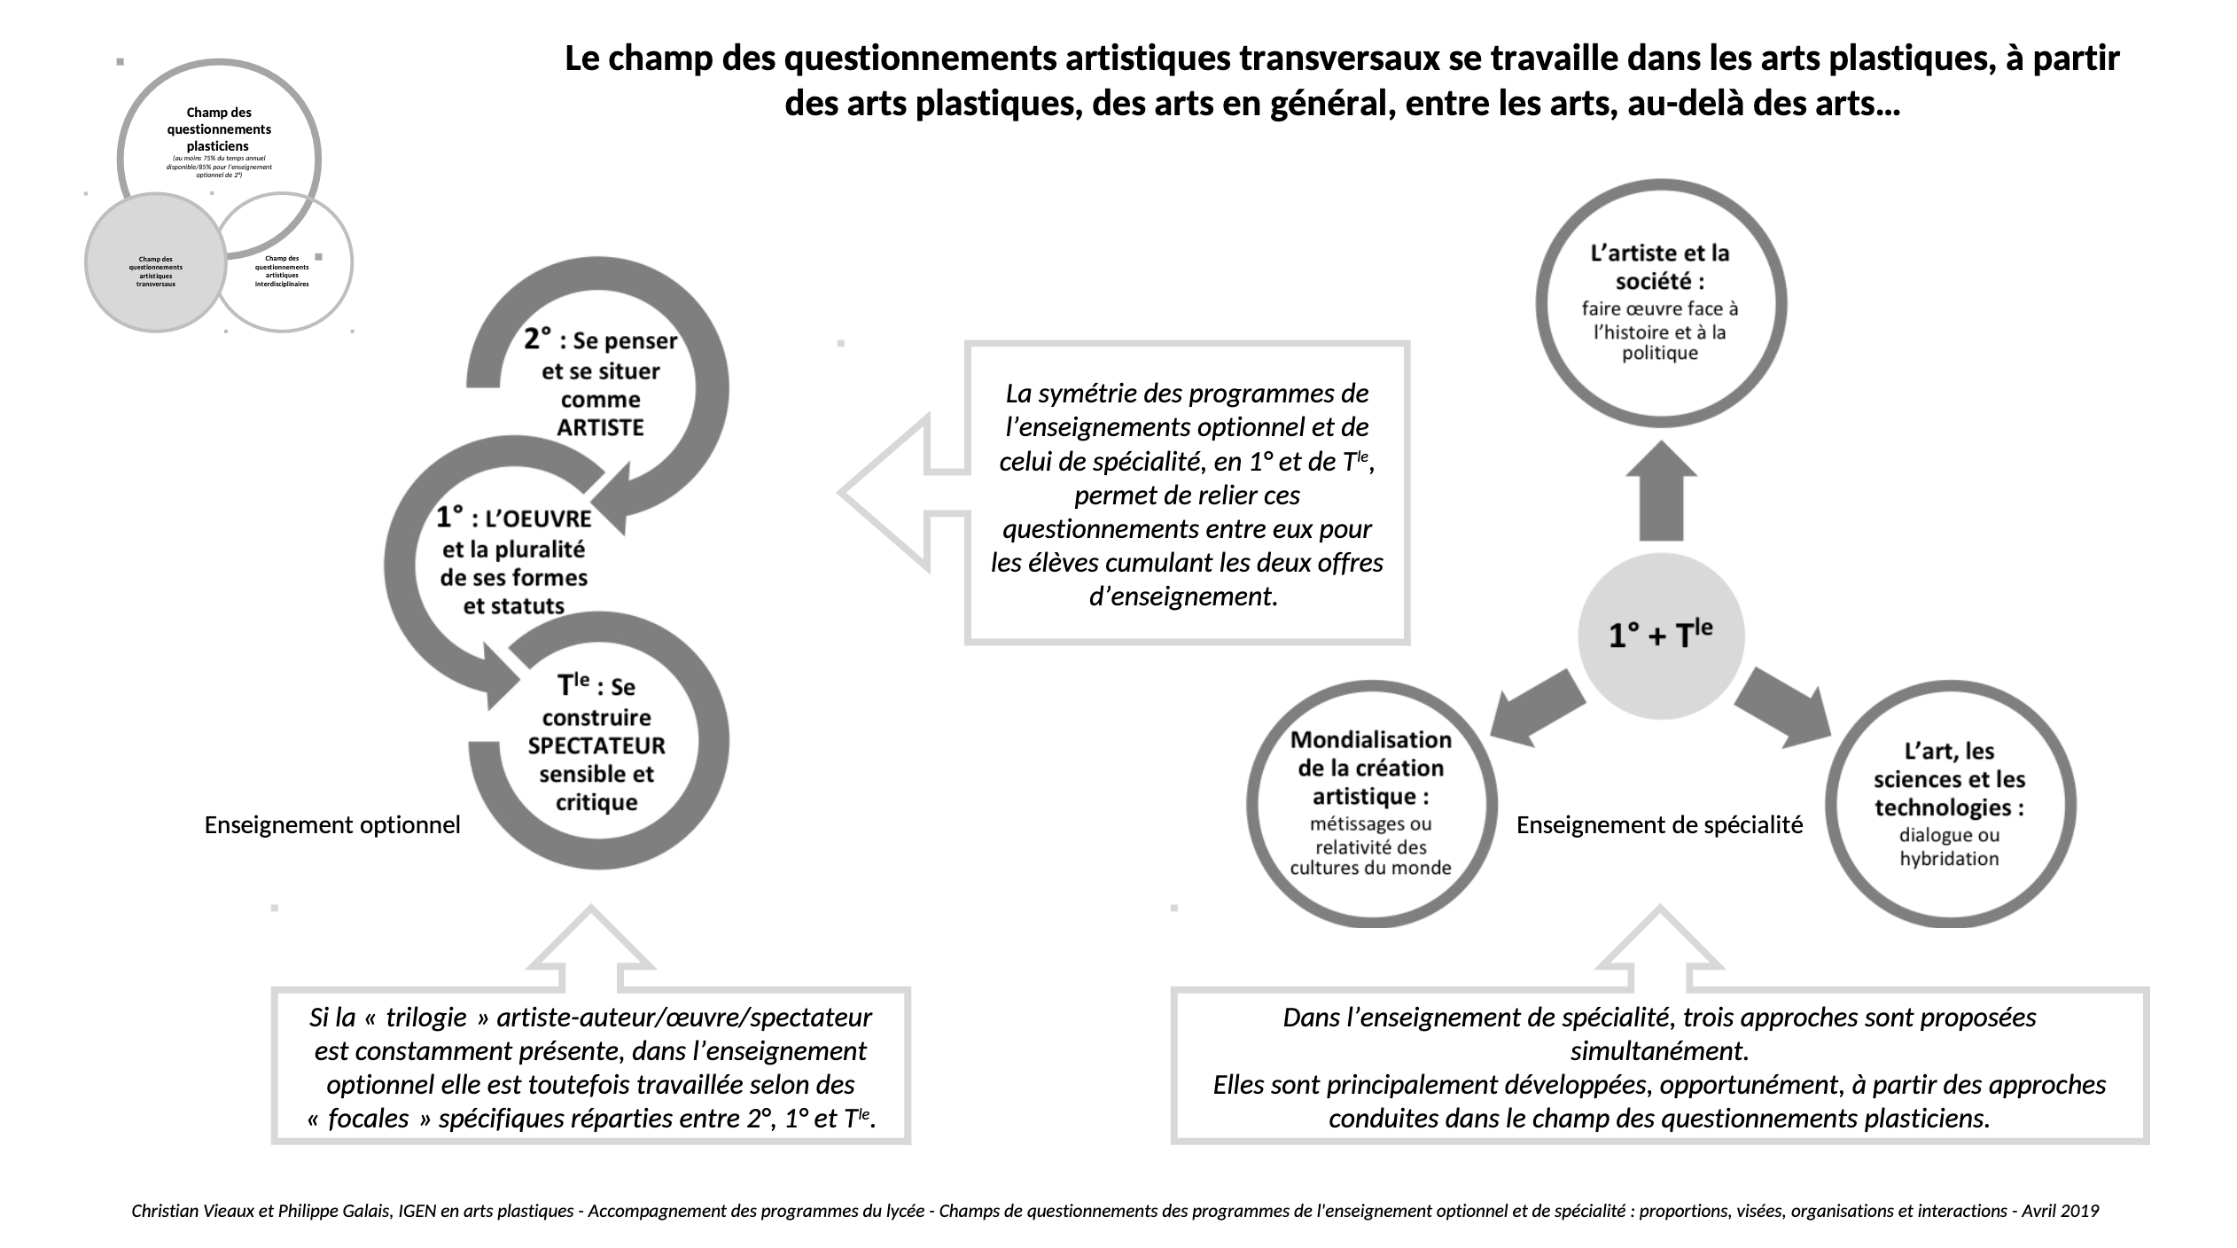

Slide 37
2nde & 1ère
Questionnements artistiques interdisciplinaires
SECONDE ENS. OPTIONNEL | PREMIÈRE ENS. OPTIONNEL | PREMIERE ENS. SPECIALITE
 | Liens avec Liens avec architecture, paysage, design d’espace et d’objet → Intégrer une œuvre à un environnement | Liens avec Liens avec architecture, paysage, design d’espace et d’objet → Lien entre partis-pris et formes
 | Liens avec cinéma, animation, image de synthèse et jeu vidéo → Animer des images | Liens avec cinéma, animation, image de synthèse et jeu vidéo → Relations aux lieux, projections, écrans
 | Liens avec théâtre, danse et musique → Théâtraliser l’œuvre et son processus de création | Liens avec théâtre, danse et musique → Théâtraliser l’œuvre et son processus de création

Slide 38
2nde & 1ère
Questionnements artistiques transversaux
SECONDE ENS. OPTIONNEL | PREMIÈRE ENS. OPTIONNEL | PREMIERE ENS. SPECIALITE
SE PENSER SE SITUER COMME ARTISTE | L’ŒUVRE ET LA PLURALITE DE SES FORMES ET STATUTS | L’ARTISTE ET LA SOCIETE L’ART LES SCIENCES ET LES TECHNOLOGIES LA MONDIALISATION DE LA CREATION ARTISTIQUE

Slide 39
6.
Compétences travaillées

Slide 40
Compétence: pratiquer les arts plastiques de manière réflexive
Expérimenter, produire, créer
Mettre en œuvre un projet artistique individuel ou collectif
Compétence: questionner le fait artistique
Connaître
Expliciter
Situer
Compétence : exposer l’œuvre, la démarche, la pratique

Slide 41
Compétence : exposer l’œuvre, la démarche, la pratique
Exposer à un public ses productions, celles de ses pairs ou celles des artistes
Engager, individuellement ou collectivement, un projet d’exposition pour un public.
Dire et partager sa démarche et sa pratique, écouter et accepter les avis divers et contradictoires
Motiver ses choix, d’entendre des observations et d’engager un dialogue sur son travail et celui de ses pairs

Slide 42
7.
La place de l’oral
Approche générale

Slide 43
Les quatre fonctions de l’oral
EN +
Pour se construire
Pour se socialiser
PARLER
Pour apprendre
Pour penser
Les quatre fonctions de l’oral Parler pour apprendre … comprendre l’oral réflexif - Education Montérégie sept 2012

Slide 44
EN +
Réaliser des opérations cognitives complexes
Formuler
S’écouter pour réguler la formulation
PARLER
Conceptualiser
Ordonner
Articuler

Slide 45
« Toute production de discours oraux sollicite
des opérations cognitives complexes »
mais elle laisse plus de traces en mémoire qu’aucune autre action.
Nous retenons
10% de ce que nous lisons
20% de ce que nous entendons
30% de ce que nous voyons
50% de ce que nous entendons et voyons
70% de ce que nous disons
90% de ce que nous faisons
Source : Département d’histoire et de sciences politique, Université de Sherbrooke, Québec, Professeur Luc Guay

Slide 46
EN +
Développement d’activités
– Vers la convergence
PRATIQUE DE L’ORAL
_ Vers la divergence

Slide 47
EN +
Dans l’enseignement
PRATIQUE DE L’ORAL
– Vers la convergence :
● activités définitionnelles
● reformulation de consignes
● rédaction collective d’un bilan
_ Vers la divergence :
● expression d’un point de vue
● prise en compte de la variété des points de vue
● comparaison d’interprétations

Slide 48
EN +
 Posture de l'enseignant
 mettre en confiance
 encourager l'initiative
 accorder de l'importance aux propos de l'élève
 accepter des énoncés plus ou moins argumentés et nuancés en fonction du niveau de chacun
 ne pas stigmatiser le recours à un terme ou expression erronée
 encourager l'inter-correction, la reformulation
 aider les élèves à véritablement construire le discours
 étayer les prises de parole des élèves
Notes:
en faisant appel à des stratégies appropriées plutôt que de restreindre l'apprentissage de l'expression orale à la simple participation en classe (temps de verbalisation avec argumentation développées progressivement, présentation de son travail, court débat)
par des apports lexicaux et grammaticaux ;
se montrer attentif à l’emploi du vocabulaire spécifique et veiller à l'étoffement progressif de ces prises de parole

Slide 49
 situations d'apprentissage variées
autour de la pratique et de la culture artistique
 Diversifier les situations de communication (interaction, présentation, commentaire )
→ Verbalisation
→ Présentation orale
→ Débat
■ Réactivation (reprise en début de séance) et reformulation
■ Introduction des phases de bilans intermédiaires
■ Terminer la séance sur une phase de synthèse
(court bilan pour l’émergence des apprentissages)
Notes:
La reformulation des contraintes et des consignes par mot clé,
la définition commune des étapes de travail et leur programmation,
une meilleure compréhension des enjeux de la séquence d’enseignement
travail de restitution
les opérations de transfert
mettant en jeu des supports variés, plaçant les élèves en position de s'approprier les différents types de discours ainsi que la posture adaptée
(interaction libre lors de la verbalisation, présentation de son travail (lors d’un travail en groupe, d’un commentaire d’œuvre etc.)

Slide 50
7.
La place de l’oral
dans les programmes

Slide 51
Structuration
Fluidité
Pratique de l’oral
au lycée
Précision du vocabulaire spécifique
Argumentation

Slide 52
L’oral dans les nouveaux programmes de lycée :
 En classe de seconde et de première, enseignement optionnel :
« Les enseignements artistiques s’inscrivent pleinement dans la formation générale du lycéen.
Ils contribuent au développement des compétences orales à travers notamment la pratique de l’argumentation.
Celle-ci conduit à préciser sa pensée et à expliciter son raisonnement de manière à convaincre. »

Slide 53
SECONDE enseignement optionnel
• Compétences travaillées en classe de seconde, enseignement optionnel : Les compétences travaillées en classe de seconde s’inscrivent dans la continuité de celles du collège. Elles en reprennent les éléments structurants et s’organisent autour de nouveaux questionnements.
Questionner le fait artistique | Exposer l’œuvre, la démarche, la pratique
− Analyser et interpréter une pratique, une démarche, une œuvre. − Établir une relation sensible et structurée par des savoirs avec les œuvres et s’ouvrir à la pluralité des expressions. − Interroger et situer œuvres et démarches artistiques du point de vue de l’auteur et de celui du spectateur. | − Dire et partager sa démarche et sa pratique, écouter et accepter les avis divers et contradictoires.

Slide 54
SECONDE ens. optionnel
• Attendus de fin d’année de seconde :
Compétence : questionner le fait artistique | Compétence : exposer l’œuvre, la démarche, la pratique
Expliciter L’élève est capable : − de présenter la composition ou la structure matérielle d’une œuvre, d’identifier ses constituants plastiques en utilisant un vocabulaire descriptif précis et approprié ; − d’analyser une œuvre en faisant apparaître son intérêt artistique, de l’interpréter d’une manière sensible et réflexive. | L’élève est capable : − de motiver ses choix, d’entendre des observations et d’engager un dialogue sur son travail et celui de ses pairs.

Slide 55
• Compétences travaillées en classe de première, enseignement optionnel : Les compétences travaillées couvrent l’ensemble du cycle terminal. Elles reprennent celles introduites en seconde. Le professeur dispose de ce cadre commun pour tout le parcours de formation au lycée. Il en hausse progressivement le niveau d’exigence et de complexité en se référant aux attendus de fin de cycle.
Questionner le fait artistique | Exposer l’œuvre, la démarche, la pratique
− Analyser et interpréter une pratique, une démarche, une œuvre. − Établir une relation sensible et structurée par des savoirs avec les œuvres et s’ouvrir à la pluralité des expressions. − Interroger et situer œuvres et démarches artistiques du point de vue de l’auteur et de celui du spectateur. | − Dire et partager sa démarche et sa pratique, écouter et accepter les avis divers et contradictoires. − Être sensible à la réception de l’œuvre d’art, aux conditions de celle-ci, aux questions qu’elle soulève et prendre part au débat suscité par le fait artistique.
PREMIERE ens. optionnel

Slide 56
• Attendus de fin d’année de première :
Compétence : pratiquer les arts plastiques de manière réflexive | Compétence : questionner le fait artistique
Mettre en œuvre un projet artistique individuel ou collectif L’élève est capable : − de rendre compte oralement des intentions de sa production, d’exercer son sens critique pour commenter et interpréter son propre travail, d’analyser sa contribution à un travail de groupe | Expliciter L’élève est capable : − de présenter la composition ou la structure matérielle d’une œuvre, d’identifier ses constituants plastiques en utilisant un vocabulaire descriptif précis et approprié ; − d’analyser une œuvre, en utilisant un vocabulaire précis et approprié, pour identifier composition, structure matérielle et constituants plastiques ; − d’interpréter d’une manière sensible et réflexive à partir d’une analyse préalable.
PREMIERE ens. optionnel

Slide 57
PREMIERE enseignement optionnel
Attendus de fin d’année de première :
Compétence : exposer l’œuvre, la démarche, la pratique | Attendus transversaux
L’élève est capable : − de motiver ses choix, d’entendre des observations et d’engager un dialogue sur son travail et celui de ses pairs. | − capacité à rendre compte avec clarté, oralement ou à l’écrit.

Slide 58
 En classe de première, enseignement de spécialité :
« Comme tous les enseignements, cette spécialité contribue au développement des compétences orales à travers notamment la pratique de l’argumentation. (…) »
« Les approches réflexives, théoriques et culturelles privilégient l’oral dans ses diverses dimensions (structuration, fluidité, précision du vocabulaire spécifique, argumentation…).
Des débats collectifs sont régulièrement suscités. Ils amènent les élèves à fonder et à formuler leurs perceptions et leurs analyses, à expliciter leur compréhension des œuvres et des phénomènes artistiques, à exercer et développer leur sens critique. »

Slide 59
PREMIERE Enseignement de SPECIALITE
Compétences travaillées en classe de première, enseignement de spécialité
Questionner le fait artistique | Exposer l’œuvre, la démarche, la pratique
Analyser et interpréter une pratique, une démarche, une œuvre. Établir une relation sensible et structurée par des savoirs avec les œuvres et s’ouvrir à la pluralité des expressions. − Interroger et situer œuvres et démarches artistiques du point de vue de l’auteur et de celui du spectateur. | Dire et partager sa démarche et sa pratique, écouter et accepter les avis divers et contradictoires. − Être sensible à la réception de l’œuvre d’art, aux conditions de celle-ci, aux questions qu’elle soulève et prendre part au débat suscité par le fait artistique.

Slide 60
Première enseignement de spécialité
• Attendus de fin d’année de seconde :
Compétence : questionner le fait artistique | Compétence : exposer l’œuvre, la démarche, la pratique
Expliciter L’élève est capable : − d’exposer oralement ou dans un texte, construit et argumenté en utilisant un vocabulaire approprié, ses réflexions et analyses en réponse à une question ou un sujet donné. | L’élève est capable : de présenter sa démarche par différents moyens, oralement et à l’écrit, en choisissant des langages et techniques permettant de donner à voir avec efficacité un projet, une démarche, une réalisation ; − d’engager un dialogue sur son travail et celui de ses pairs en motivant des choix et écoutant des observations.

Slide 61
Compétence : pratiquer les arts plastiques de manière réflexive | Attendus transversaux
Mettre en œuvre un projet artistique individuel ou collectif L’élève est capable : de rendre compte oralement des intentions de sa production, d’exercer son sens critique pour commenter et interpréter son propre travail, d’analyser sa contribution à un travail de groupe. | − Capacité à rendre compte avec clarté, oralement ou à l’écrit.

Slide 62
Situations d’apprentissage
Verbalisation (regroupement collectif) Présentation orale de son travail Champ référentiel , culture artistique, commentaire et analyse d’œuvre Débat collectif

Slide 63
Situation d’enseignement
Débat collectif
Pour l’enseignant | Pour l’élève
Pratiquer des débats en classe avec les élèves sous-tend un postulat de départ : considérer le débat comme un travail langagier et conceptuel qui vise un rapport non dogmatique au savoir ; considérer le débat comme un outil et un support d’enseignement; − confronter des idées entre pairs pour faire évoluer des représentations. | − Considérer la parole de tous comme importante − Accepter la confrontation des points de vue − Rechercher des arguments afin que la pensée se structure et s’organise − Adapter ses propos en fonction de l’interlocuteur afin restituer sa pensée − Apporter de nouveaux arguments pour la bonne progression de la discussion − Tenir compte des propos tenus et apprendre à nuancer son point de vue

Slide 64
Préparer le thème du débat et ce qui va déclencher la discussion, soulever une polémique ou un questionnement
(image évocatrice, aphorisme, citation d’artiste ou de critique d’art)
− Organiser un espace propice au débat et aux échanges (en cercle ou en U face au président, chacun peut se voir)
Régulateur, synthétiseur, secrétaire
Établir un rituel garant de la qualité des échanges et de la prise de parole
(écoute sans couper la parole, prise en compte de la parole de l’autre…)
Faire le bilan du débat
(en termes de contenu mais aussi de prise de parole, de qualité des échanges)
et envisager des pistes d’amélioration pour le prochain débat avec les élèves.

Slide 65
8.
Questionnement artistique transversal
Se penser et se situer comme artiste

Slide 66
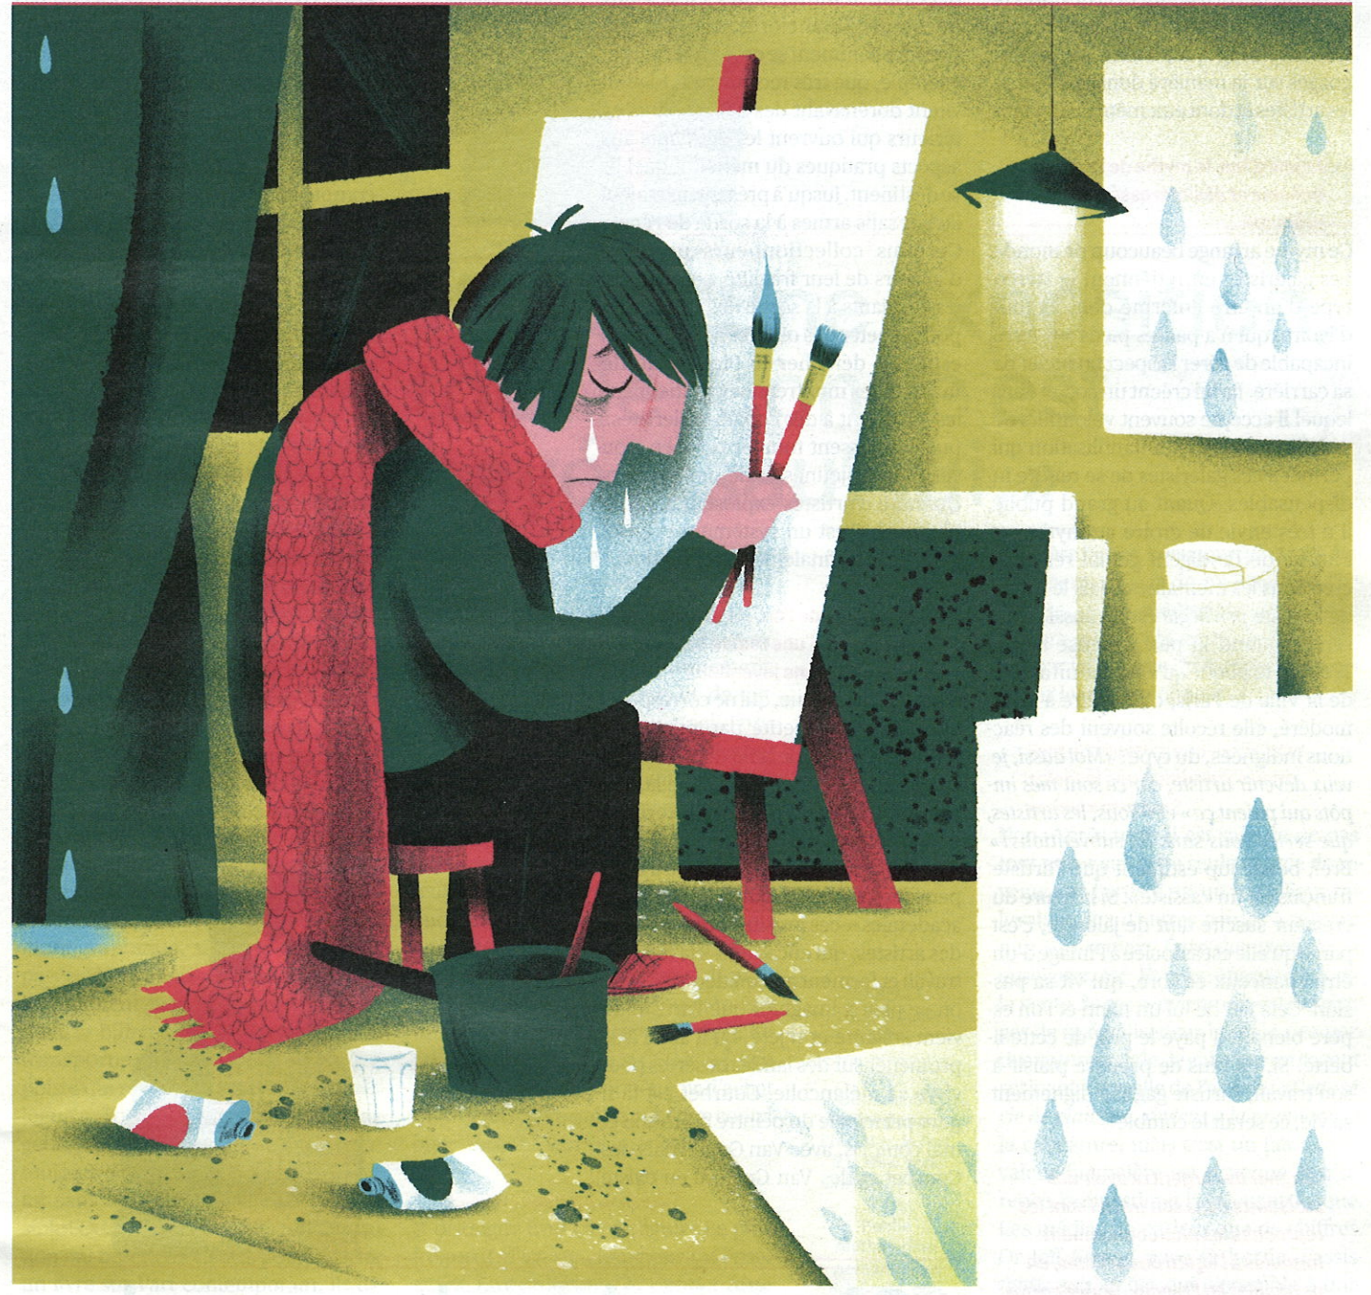
Se penser
et se situer
comme artiste
© Thomas Baas

Slide 67
ÉTUDES DE CAS
− Mobilisation de langages plastiques et maîtrise de techniques : se définir ou s’affirmer fabricant, technicien ou inventeur ?
− Réponse artistique à une commande publique ou privée, seul ou à plusieurs : être interprète ou exécutant ? Se situer comme assistant, co-auteur ou auteur ?
− Prolongement, renouvellement ou rupture avec un modèle, une tradition ou un courant de pensée en art : s’inscrire dans une norme ou affirmer une singularité ? Être influencé, suiveur ou innovateur ?

Slide 68
◎ Eléments de définition
◎ QU'EST-CE QU'UN ARTISTE ? Qu’est-ce que l’artiste ? Texte de H. Bergson
◎ Qui fut le premier artiste ?
◎ L’artiste est-il maître de son œuvre ?
◎ De l’artisan à l’artiste
◎ Le génie de l’artiste, l’artiste comme génie ?
◎ L’artiste et la commande

